Slide 1
Business Intelligence
Retail Sales Performance Dashboard
Analisis Penjualan Tahunan dengan Power BI
Najma Khonsa Tsabita 1232002090

Slide 2
Tujuan Analisis
  Mengetahui performa penjualan per bulan
  Mengukur profit dan efisiensi biaya (COGS)
  Melihat kategori produk paling laku
  Mengetahui distribusi customer berdasarkan gender
  Memberikan rekomendasi untuk strategi bisnis
2

Slide 3
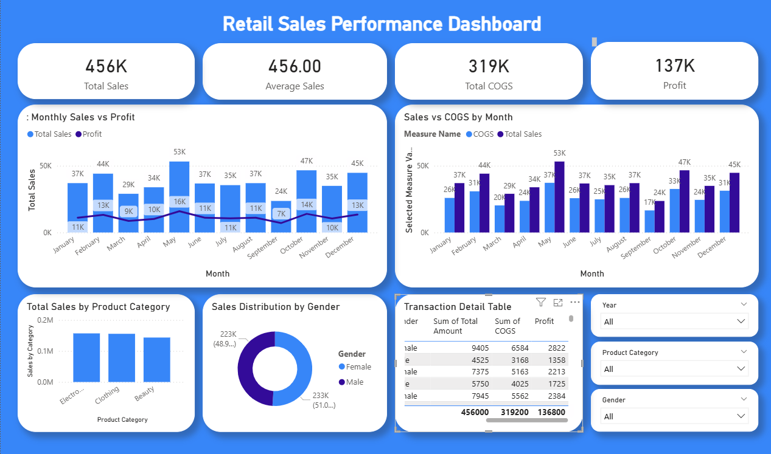
3

Slide 4
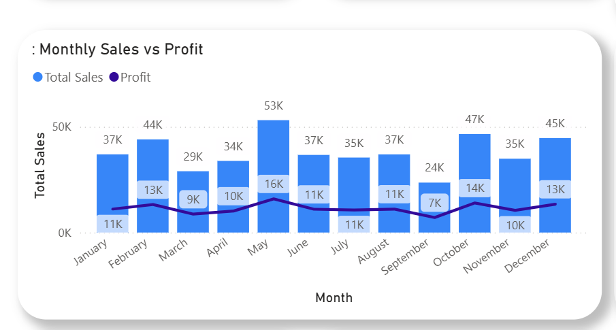
Monthly Sales vs Profit
  Bulan Mei dan Oktober adalah bulan paling tinggi penjualannya (53K dan 47K).
  Penjualan terendah terlihat di sekitar Juli dan September
  Momentum tertinggi muncul dua kali dalam setahun, berpotensi dimanfaatkan untuk strategi kampanye lanjutan.
  Bulan-bulan dengan penurunan bisa menjadi fokus evaluasi untuk pricing, stok, dan promosi.
4

Slide 5
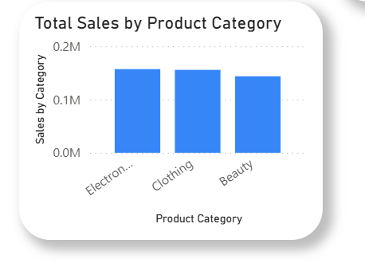
Total Sales by
Product Category
  Electronics — paling tinggi
  Clothing — posisi kedua
  Beauty — paling rendah
  Electronics adalah backbone penjualan yang perlu dipertahankan.
  Clothing cukup stabil dan dapat diperkuat melalui campaign spesifik.
  Beauty memiliki potensi pertumbuhan, khususnya dengan strategi bundling atau diskon targeted.
5

Slide 6
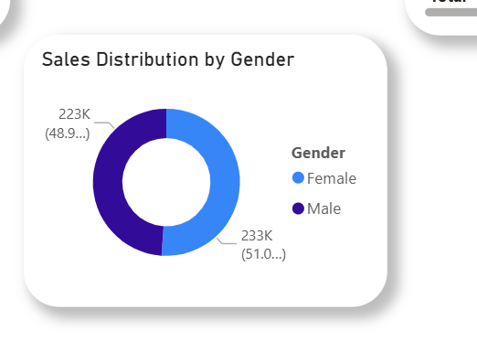
Sales Distribution by Gender
  Laki-laki dan perempuan seimbang (51% vs 49%).
  Artinya target audience broad, ga berat sebelah.
  Strategi marketing bisa dibuat netral atau segmented dua versi—dua-duanya punya market yang sama-sama besar.
  Peluang segmentasi masih besar jika ingin mengoptimalkan kategori tertentu (contoh: Beauty female, Electronics male).
6

Slide 7
Overall Conclusion
  Performa penjualan berada dalam kondisi baik dan stabil.
  Electronics menjadi kategori paling berkontribusi terhadap sales, sementara Beauty masih minim kontribusi.
  Pola pembelian menunjukkan musim puncak pada Mei dan Oktober.
  Market gender sangat balanced sehingga strategi pemasaran fleksibel.
7

Slide 8
Recommendations
Optimalkan Momentum Puncak
Manfaatkan bulan Mei dan Oktober untuk kampanye intensif karena demand paling tinggi.
Perbaiki Performa Bulan Rendah
Evaluasi pricing, stok, dan promosi untuk bulan Juli & September untuk mengurangi gap penjualan.
Fokus pada Kategori Beauty
Meningkatkan awareness lewat:
  bundling
  diskon spesifik
  targeted ads
Segmentasi Pelanggan Lebih Dalam
kelompokkan pelanggan berdasarkan pola belanja mereka (bukan cuma gender), lalu sesuaikan strategi promosinya biar lebih akurat.
8

Slide 9
Business Intelligence
Thank You
Najma Khonsa Tsabita 1232002090

